Slide 1

Розробка Web-проектів із використанням Struts Framework
2008-2009

Slide 2

Зміст
Struts – Web MVC фреймворк.
Валідація даних.
“Автоматична” валідація.
Класи для даних, що вводяться у формах html-сторінок:
  DynaActionForm;
  DynaValidatorForm
Ключові питання:
  ”навігація”;
  класи форм;
  валідація даних, “автоматична” валідація;
  інтернаціоналізація.
Notes:
Більшість програмних систем - це інструментальні засоби, які використовуються у виробничій діяльності. Розробники ПС повинні бути переконані, що їх продукт дійсно допоможе людям, а не буде “баластом”, що тільки нав'язується начальством. Тому розробнику перш ніж безпосередньо братись за реалізацію ПС, треба спочатку зрозуміти ділову сферу. Реальним кроком для цього є ділове моделювання (або бізнес-моделювання, моделювання виробничої діяльності організації чи підприємства).

Slide 3
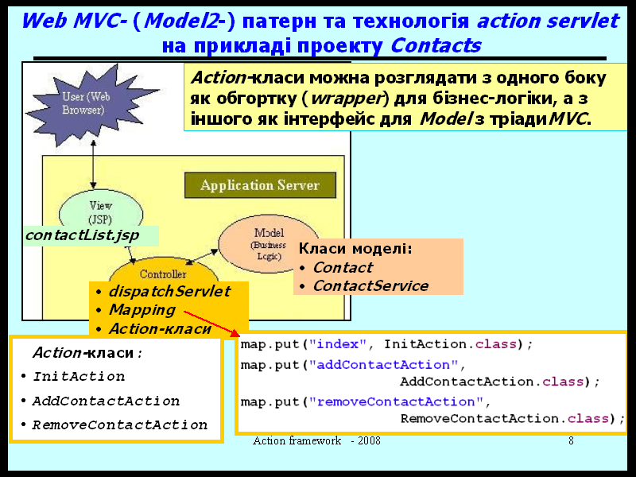
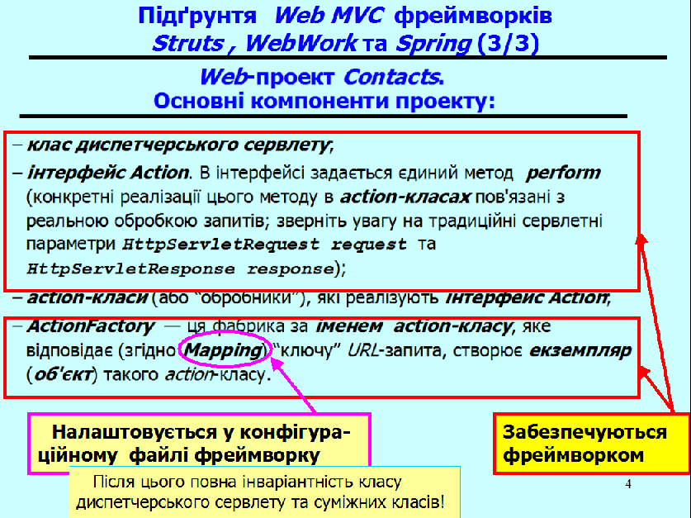
Пригадаємо ...
Notes:
Більшість програмних систем - це інструментальні засоби, які використовуються у виробничій діяльності. Розробники ПС повинні бути переконані, що їх продукт дійсно допоможе людям, а не буде “баластом”, що тільки нав'язується начальством. Тому розробнику перш ніж безпосередньо братись за реалізацію ПС, треба спочатку зрозуміти ділову сферу. Реальним кроком для цього є ділове моделювання (або бізнес-моделювання, моделювання виробничої діяльності організації чи підприємства).

Slide 4
Пригадаємо ...
Web MVC проектування із фреймворком Struts
Клас диспетчерських сервлетів:
  org.apache.struts.action.ActionServlet
Налаштування mapping’ у на основі конфігураційних XML-файлів:
  файл struts-config.xml;
Класи-обробники:
  класи-обробники мають розширювати (extends ) клас
  org.apache.struts.action.Action;
Notes:
Більшість програмних систем - це інструментальні засоби, які використовуються у виробничій діяльності. Розробники ПС повинні бути переконані, що їх продукт дійсно допоможе людям, а не буде “баластом”, що тільки нав'язується начальством. Тому розробнику перш ніж безпосередньо братись за реалізацію ПС, треба спочатку зрозуміти ділову сферу. Реальним кроком для цього є ділове моделювання (або бізнес-моделювання, моделювання виробничої діяльності організації чи підприємства).

Slide 5
Web-проект Students
Ключові питання:
  ”навігація”;
  класи форм;
  валідація даних, “автоматична” валідація;
  інтернаціоналізація.

Slide 6
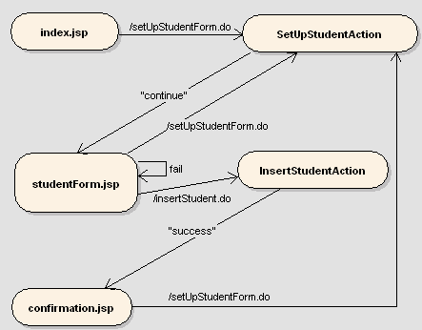
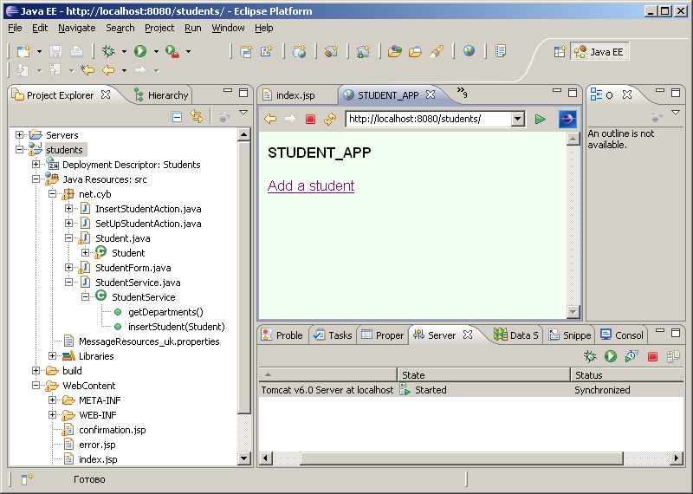
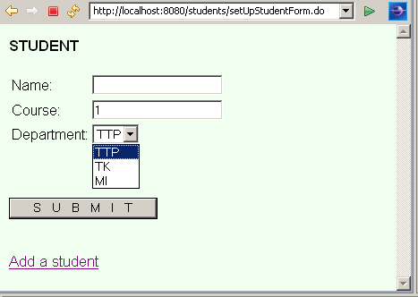
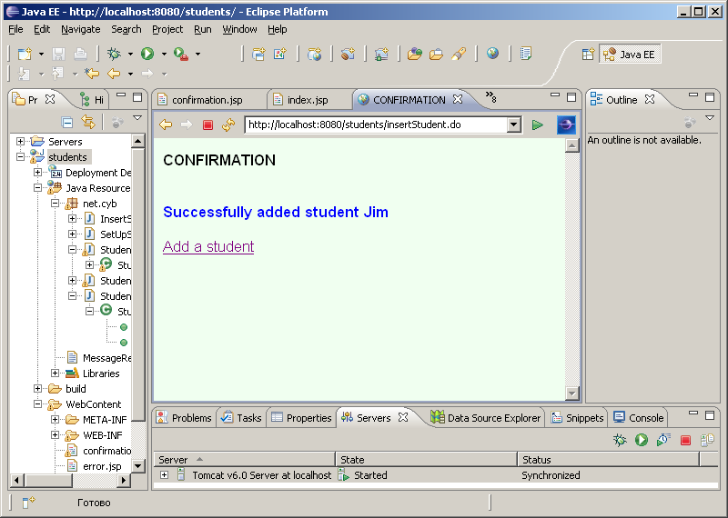
Struts. Web-проект Students. Набір JSP (View) та вигляд HTML-сторінок у браузері
Action -класи
HTML-сторінки

Slide 7
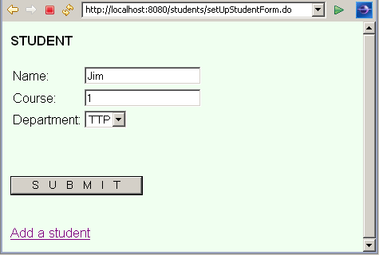
Web-проект Students. UML Activity-діаграма (1/2)
Action -об'єкти

Slide 8


Web-проект Students. UML Activity-діаграма (2/2)
Activity-діаграма:
дії на боці сервера – реакції Action-об'єктів на запити клієнта, в результаті виробляються посилання на JSP (View);
дії на боці клієнта спряжені з маніпулюванням управляючими елементами HTML-сторінки, яка генерується у відповідності до JSP. При натисканні кнопки “submit” (форми) чи використанні “навігаційних” посилань виробляються запити, які сервлет-диспетчер делегує відповідним Action-об'єктам.
Action - об'єкти
Після успішної валідації!
Notes:
Більшість програмних систем - це інструментальні засоби, які використовуються у виробничій діяльності. Розробники ПС повинні бути переконані, що їх продукт дійсно допоможе людям, а не буде “баластом”, що тільки нав'язується начальством. Тому розробнику перш ніж безпосередньо братись за реалізацію ПС, треба спочатку зрозуміти ділову сферу. Реальним кроком для цього є ділове моделювання (або бізнес-моделювання, моделювання виробничої діяльності організації чи підприємства).

Slide 9
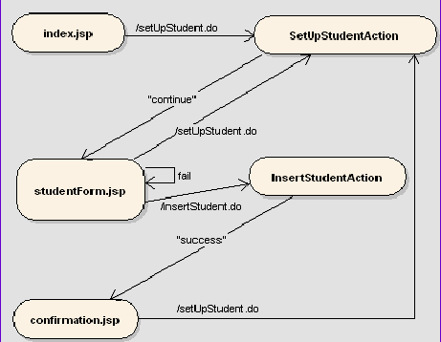
UML Activity-діаграма
g
Увага! Спрощене зображення взаємодії з action-об'єктами:
відсутній диспетчерський сервлет як
посередник;
управляючі елементи насправді містять-
ся в html-сторінках, які генеруються за
сторінками JSP.
Notes:
Більшість програмних систем - це інструментальні засоби, які використовуються у виробничій діяльності. Розробники ПС повинні бути переконані, що їх продукт дійсно допоможе людям, а не буде “баластом”, що тільки нав'язується начальством. Тому розробнику перш ніж безпосередньо братись за реалізацію ПС, треба спочатку зрозуміти ділову сферу. Реальним кроком для цього є ділове моделювання (або бізнес-моделювання, моделювання виробничої діяльності організації чи підприємства).

Slide 10
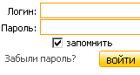
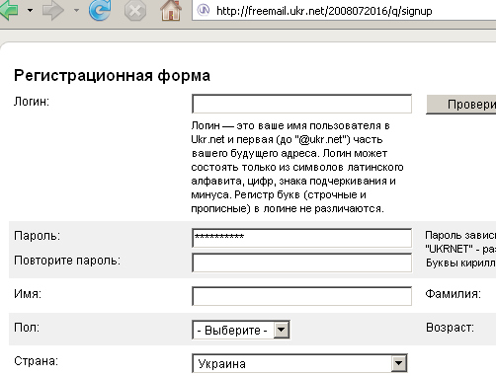
Проблеми валідації та збереження даних, що вводяться користувачем. Об'єкти форм
Необхідність збереження “стану форми”
Notes:
Більшість програмних систем - це інструментальні засоби, які використовуються у виробничій діяльності. Розробники ПС повинні бути переконані, що їх продукт дійсно допоможе людям, а не буде “баластом”, що тільки нав'язується начальством. Тому розробнику перш ніж безпосередньо братись за реалізацію ПС, треба спочатку зрозуміти ділову сферу. Реальним кроком для цього є ділове моделювання (або бізнес-моделювання, моделювання виробничої діяльності організації чи підприємства).

Slide 11
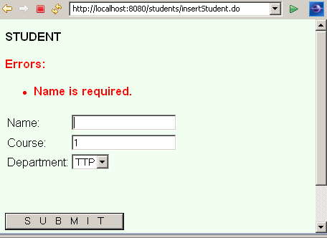
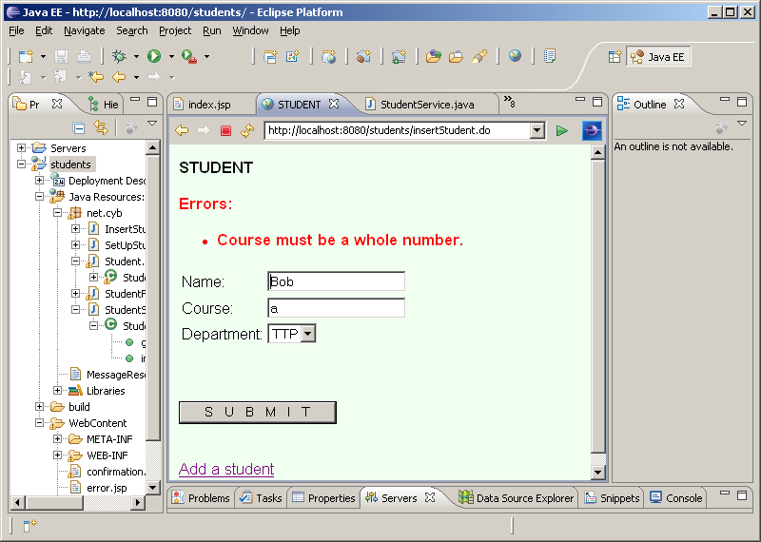
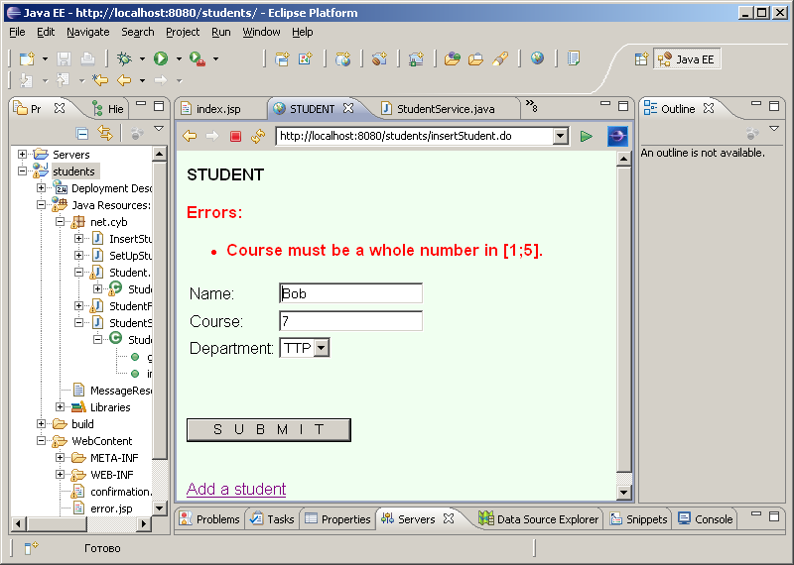
Web-проект Students. Валідація

Slide 12
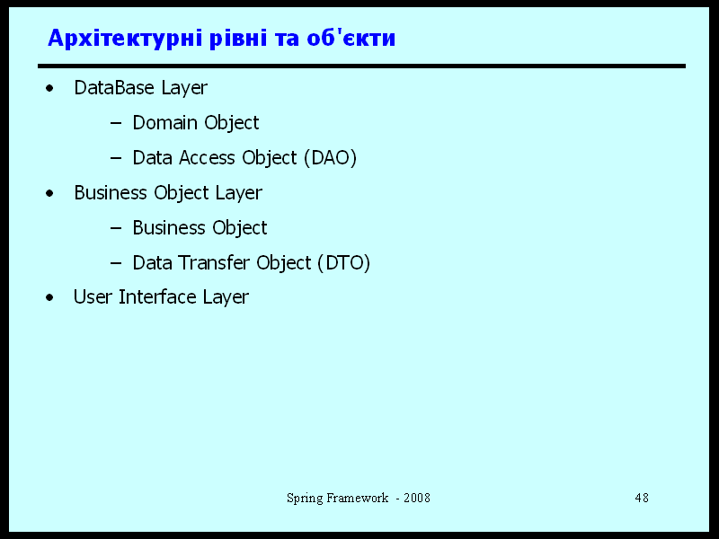
Класи Student, StudentForm. User Interface Layer
public class Student implements Serializable {
private String name;
private int course;
private String department;
. . .
// лише set-тери тa get-тери
}
public class StudentForm extends ActionForm {
private String name;
private String course;
private String department;
public ActionErrors validate( ActionMapping mapping,
HttpServletRequest request ) {. . .}
// далі лише set-тери тa get-тери
. . .
}
Об'єкт-форма (бін-форма)
Notes:
Більшість програмних систем - це інструментальні засоби, які використовуються у виробничій діяльності. Розробники ПС повинні бути переконані, що їх продукт дійсно допоможе людям, а не буде “баластом”, що тільки нав'язується начальством. Тому розробнику перш ніж безпосередньо братись за реалізацію ПС, треба спочатку зрозуміти ділову сферу. Реальним кроком для цього є ділове моделювання (або бізнес-моделювання, моделювання виробничої діяльності організації чи підприємства).

Slide 13
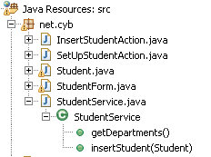
Web-проект Students. Класи
Notes:
Більшість програмних систем - це інструментальні засоби, які використовуються у виробничій діяльності. Розробники ПС повинні бути переконані, що їх продукт дійсно допоможе людям, а не буде “баластом”, що тільки нав'язується начальством. Тому розробнику перш ніж безпосередньо братись за реалізацію ПС, треба спочатку зрозуміти ділову сферу. Реальним кроком для цього є ділове моделювання (або бізнес-моделювання, моделювання виробничої діяльності організації чи підприємства).

Slide 14
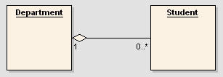
Data Transfer Object (DTO)
public class Department {
private String name;
private List studentList;
. . .
}
public class DepartmentDTO {
private String name;
private List studentList;
. . .
}
Notes:
Більшість програмних систем - це інструментальні засоби, які використовуються у виробничій діяльності. Розробники ПС повинні бути переконані, що їх продукт дійсно допоможе людям, а не буде “баластом”, що тільки нав'язується начальством. Тому розробнику перш ніж безпосередньо братись за реалізацію ПС, треба спочатку зрозуміти ділову сферу. Реальним кроком для цього є ділове моделювання (або бізнес-моделювання, моделювання виробничої діяльності організації чи підприємства).

Slide 15
Класи Student, StudentForm та їх взаємодія
import org.apache.commons.beanutils.BeanUtils;
. . .
public final class InsertStudentAction extends Action {
public ActionForward execute(ActionMapping mapping,
ActionForm form, HttpServletRequest request,
HttpServletResponse response)
throws Exception {
. . .
StudentForm studentForm = (StudentForm) form;
Student student = new Student();
BeanUtils.copyProperties (student, studentForm);
. . .
}
}
Notes:
Більшість програмних систем - це інструментальні засоби, які використовуються у виробничій діяльності. Розробники ПС повинні бути переконані, що їх продукт дійсно допоможе людям, а не буде “баластом”, що тільки нав'язується начальством. Тому розробнику перш ніж безпосередньо братись за реалізацію ПС, треба спочатку зрозуміти ділову сферу. Реальним кроком для цього є ділове моделювання (або бізнес-моделювання, моделювання виробничої діяльності організації чи підприємства).

Slide 16
Class StudentForm (1/3)
public class StudentForm extends ActionForm {
private String name;
private String course;
private String department;
public String getName() {
return name;
}
. . .
public void setDepartment(String department) {
this.department = department;
}
Поля, set-тери тa get-тери
Notes:
Більшість програмних систем - це інструментальні засоби, які використовуються у виробничій діяльності. Розробники ПС повинні бути переконані, що їх продукт дійсно допоможе людям, а не буде “баластом”, що тільки нав'язується начальством. Тому розробнику перш ніж безпосередньо братись за реалізацію ПС, треба спочатку зрозуміти ділову сферу. Реальним кроком для цього є ділове моделювання (або бізнес-моделювання, моделювання виробничої діяльності організації чи підприємства).

Slide 17
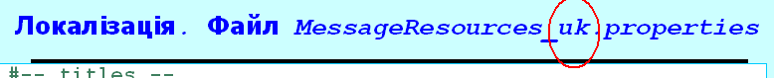
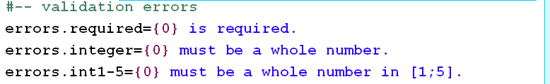
Class StudentForm. Валідація (2/3)
public ActionErrors validate( ActionMapping mapping,
HttpServletRequest request ) {
ActionErrors errors = new ActionErrors();
if (getName()==null || getName().trim().length()==0 ) {
errors.add("name",
new ActionMessage("errors.required","Name"));
}
. . .
// if (getCourse()== . . .
// Валідація уведеного значення курсу
// див. наступний слайд
return errors;
}
}
Метод validate
MessageResources_uk.properties
i18n – internationalization
Notes:
Більшість програмних систем - це інструментальні засоби, які використовуються у виробничій діяльності. Розробники ПС повинні бути переконані, що їх продукт дійсно допоможе людям, а не буде “баластом”, що тільки нав'язується начальством. Тому розробнику перш ніж безпосередньо братись за реалізацію ПС, треба спочатку зрозуміти ділову сферу. Реальним кроком для цього є ділове моделювання (або бізнес-моделювання, моделювання виробничої діяльності організації чи підприємства).

Slide 18
Class StudentForm. Валідація (3/3)
if (getCourse()==null || getCourse().trim().length()==0 ) {
errors.add("course",
new ActionMessage("errors.required","Course"));
}
else {
try {
int i = Integer.parseInt( getCourse() );
if ((i<1)||(i>5)) {
errors.add("course",
new ActionMessage("errors.int1-5","Course"));
}
} catch( NumberFormatException ne ) {
errors.add("course",
new ActionMessage("errors.integer","Course"));
}
}
Метод validate (продовження).
Валідація уведеного значення курсу (course).
Notes:
Більшість програмних систем - це інструментальні засоби, які використовуються у виробничій діяльності. Розробники ПС повинні бути переконані, що їх продукт дійсно допоможе людям, а не буде “баластом”, що тільки нав'язується начальством. Тому розробнику перш ніж безпосередньо братись за реалізацію ПС, треба спочатку зрозуміти ділову сферу. Реальним кроком для цього є ділове моделювання (або бізнес-моделювання, моделювання виробничої діяльності організації чи підприємства).

Slide 19
Файл struts-config.xml (фрагменти) (1/2)
<struts-config>
<form-beans>
<form-bean name="studentForm"
type="net.cyb.StudentForm"/>
</form-beans>
<action-mappings>
<action path="/setUpStudentForm"
type="net.cyb.SetUpStudentAction"
name="studentForm"
scope="request"
validate="false"
>
<forward name="continue"
path="/studentForm.jsp"/>
</action>
Об'єкт-форма (бін) для Action – Action Form
Валідація не проводиться. Готуються початкові дані для форми.
Навігація за іменами:
class SetUpStudentAction . . .
return (mapping.findForward("continue"))
Notes:
Більшість програмних систем - це інструментальні засоби, які використовуються у виробничій діяльності. Розробники ПС повинні бути переконані, що їх продукт дійсно допоможе людям, а не буде “баластом”, що тільки нав'язується начальством. Тому розробнику перш ніж безпосередньо братись за реалізацію ПС, треба спочатку зрозуміти ділову сферу. Реальним кроком для цього є ділове моделювання (або бізнес-моделювання, моделювання виробничої діяльності організації чи підприємства).

Slide 20
Файл struts-config.xml (фрагменти) (2/2)
<action path="/insertStudent"
type="net.cyb.InsertStudentAction"
name="studentForm"
scope="request"
validate="true"
input="/studentForm.jsp"
>
<forward name="success"
path="/confirmation.jsp"/>
</action>
</action-mappings>
. . .
<message-resources
parameter="MessageResources" null="false"/>
</struts-config>
Об'єкт-форма для Action
Область дії об'єкта-форми (об'єкт-форма зберігається протягом запиту)
Валідація проводиться!
JSP з формою для повторного уведення при наявності помилок
Метод validate об'єкта-форми викликається фреймворком перед делегуванням запитів Action-об'єкту
Notes:
Більшість програмних систем - це інструментальні засоби, які використовуються у виробничій діяльності. Розробники ПС повинні бути переконані, що їх продукт дійсно допоможе людям, а не буде “баластом”, що тільки нав'язується начальством. Тому розробнику перш ніж безпосередньо братись за реалізацію ПС, треба спочатку зрозуміти ділову сферу. Реальним кроком для цього є ділове моделювання (або бізнес-моделювання, моделювання виробничої діяльності організації чи підприємства).

Slide 21
Локалізація. Файл MessageResources_uk.properties (фрагменти)
#-- titles --
title.error=ERROR PAGE
title.studentApp=STUDENT_APP
title.student.studentform=STUDENT
title.student.insert.confirmation=CONFIRMATION
#-- messages
message.student.insert.success=Successfully added student {0}
#-- validation errors
errors.required={0} is required.
errors.integer={0} must be a whole number.
errors.int1-5={0} must be a whole number in [1;5].
#-- errors headers
errors.validation.header=Errors:
#-- buttons --
button.submit=S U B M I T
Доводиться створювати *_uk .properties файли або “міняти” country language
Notes:
Більшість програмних систем - це інструментальні засоби, які використовуються у виробничій діяльності. Розробники ПС повинні бути переконані, що їх продукт дійсно допоможе людям, а не буде “баластом”, що тільки нав'язується начальством. Тому розробнику перш ніж безпосередньо братись за реалізацію ПС, треба спочатку зрозуміти ділову сферу. Реальним кроком для цього є ділове моделювання (або бізнес-моделювання, моделювання виробничої діяльності організації чи підприємства).

Slide 22
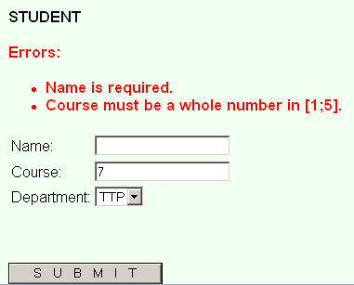
Валідація. Приклад (1/2)
MessageResources_uk.properties
. . .
#-- validation errors
errors.required={0} is required.
errors.integer={0} must be a whole number.
errors.int1-5={0} must be a whole number in [1;5].
. . .
. . .
errors.add("name",new ActionMessage
("errors.required","Name"));
. . .
errors.add("course", new ActionMessage ("errors.required","Course"));
. . .
errors.add("course", new ActionMessage ("errors.int1-5","Course"));
. . .
errors.add("course",new ActionMessage
("errors.integer","Course"));
. . .
Class StudentForm. Метод validate
. . .
<logic:messagesPresent>
<div class="error">
<fmt:message key="errors.validation.header"/>
<ul>
<html:messages id="error">
<li><c:out value="${error}"/></li>
</html:messages>
</ul>
</div>
</logic:messagesPresent>
. . .
studentForm.jsp
Notes:
Більшість програмних систем - це інструментальні засоби, які використовуються у виробничій діяльності. Розробники ПС повинні бути переконані, що їх продукт дійсно допоможе людям, а не буде “баластом”, що тільки нав'язується начальством. Тому розробнику перш ніж безпосередньо братись за реалізацію ПС, треба спочатку зрозуміти ділову сферу. Реальним кроком для цього є ділове моделювання (або бізнес-моделювання, моделювання виробничої діяльності організації чи підприємства).

Slide 23
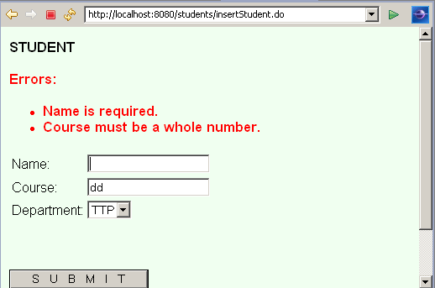
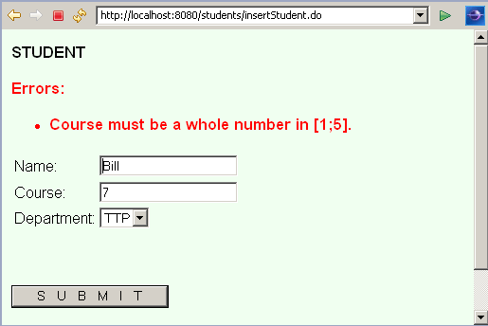
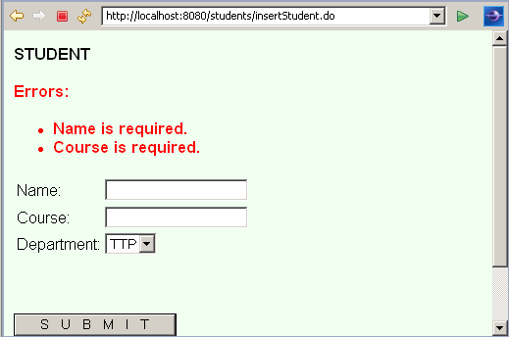
Валідація.
Приклад (2/2)
Notes:
Більшість програмних систем - це інструментальні засоби, які використовуються у виробничій діяльності. Розробники ПС повинні бути переконані, що їх продукт дійсно допоможе людям, а не буде “баластом”, що тільки нав'язується начальством. Тому розробнику перш ніж безпосередньо братись за реалізацію ПС, треба спочатку зрозуміти ділову сферу. Реальним кроком для цього є ділове моделювання (або бізнес-моделювання, моделювання виробничої діяльності організації чи підприємства).

Slide 24
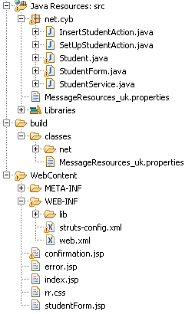
Web-проект Students.
Склад проекту
Notes:
Більшість програмних систем - це інструментальні засоби, які використовуються у виробничій діяльності. Розробники ПС повинні бути переконані, що їх продукт дійсно допоможе людям, а не буде “баластом”, що тільки нав'язується начальством. Тому розробнику перш ніж безпосередньо братись за реалізацію ПС, треба спочатку зрозуміти ділову сферу. Реальним кроком для цього є ділове моделювання (або бізнес-моделювання, моделювання виробничої діяльності організації чи підприємства).

Slide 25
Валідація та action-класи. Проблема відокремлення валідації від початкового уведення даних
Валідація проводиться перед тим, як “управління” буде передано action-об'єкту.
Після “відпрацювання” action-об'єкта визначається jsp-сторінка (view).
Отже, якщо action-класам ставити у відповідність jsp-сторінки, то валідація буде здійснюватись і у випадках, коли клієнт навіть не розпочинав уводити дані у формі. Суттєві незручності!
-------------------------------------
Нескладний рецепт: зіставлення двох action-класів для роботи з однією jsp-сторінкою, що містить форму. Перший action-клас не використовує валідацію (цим класом забезпечується надання клієнту форми для початкового уведення даних та можливість ініціалізації деяких полів форми), а другий – валідацію використовує.
Notes:
Більшість програмних систем - це інструментальні засоби, які використовуються у виробничій діяльності. Розробники ПС повинні бути переконані, що їх продукт дійсно допоможе людям, а не буде “баластом”, що тільки нав'язується начальством. Тому розробнику перш ніж безпосередньо братись за реалізацію ПС, треба спочатку зрозуміти ділову сферу. Реальним кроком для цього є ділове моделювання (або бізнес-моделювання, моделювання виробничої діяльності організації чи підприємства).

Slide 26
Використання двох action-класів для input-форм: перший розрахований на уведення даних (плюс деяку ініціалізацію), другий – на валідацію даних
<action path="/anyInput"
type="...Action1"
name="anyForm"
validate="false">
<forward … "/anyInput.jsp"/>
</action>
<action path="/any"
type="...Action2"
name="anyForm"
validate="true"
input="/anyInput.jsp" >
<forward … "/anyPage.jsp"/>
</action>
<html:form action="any" ...>
. . .
<html:submit>
...
</html:submit>
. . .
</html:form>
anyInput.jsp (сторінка з input-формою)
fail
anyPage.jsp
Notes:
Більшість програмних систем - це інструментальні засоби, які використовуються у виробничій діяльності. Розробники ПС повинні бути переконані, що їх продукт дійсно допоможе людям, а не буде “баластом”, що тільки нав'язується начальством. Тому розробнику перш ніж безпосередньо братись за реалізацію ПС, треба спочатку зрозуміти ділову сферу. Реальним кроком для цього є ділове моделювання (або бізнес-моделювання, моделювання виробничої діяльності організації чи підприємства).

Slide 27
Використання двох action-класів для input-форм
g
Action1
Action2
Notes:
Більшість програмних систем - це інструментальні засоби, які використовуються у виробничій діяльності. Розробники ПС повинні бути переконані, що їх продукт дійсно допоможе людям, а не буде “баластом”, що тільки нав'язується начальством. Тому розробнику перш ніж безпосередньо братись за реалізацію ПС, треба спочатку зрозуміти ділову сферу. Реальним кроком для цього є ділове моделювання (або бізнес-моделювання, моделювання виробничої діяльності організації чи підприємства).

Slide 28
class SetUpStudentAction
public ActionForward execute(ActionMapping mapping,
ActionForm form, HttpServletRequest request,
HttpServletResponse response)
throws Exception {
StudentService service = new StudentService();
Collection departments = service.getDepartments();
HttpSession session = request.getSession();
session.setAttribute( "departments", departments );
StudentForm studentForm = (StudentForm)form;
studentForm.setCourse("1");
return (mapping.findForward(
"continue"));
}
Готуються дані для інтерфейсної форми, з якою матиме справу користувач-клієнт.
Ініціалізація
Notes:
Більшість програмних систем - це інструментальні засоби, які використовуються у виробничій діяльності. Розробники ПС повинні бути переконані, що їх продукт дійсно допоможе людям, а не буде “баластом”, що тільки нав'язується начальством. Тому розробнику перш ніж безпосередньо братись за реалізацію ПС, треба спочатку зрозуміти ділову сферу. Реальним кроком для цього є ділове моделювання (або бізнес-моделювання, моделювання виробничої діяльності організації чи підприємства).

Slide 29
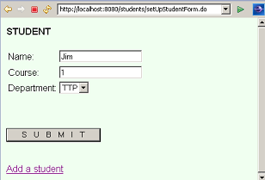
Файл studentForm.jsp (фрагменти). Struts-теги
<%@ taglib prefix="html"
uri="http://struts.apache.org/tags-html" %>
. . .
<html:form action="insertStudent" focus="name">
. . .
<html:text property="name"/>
. . .
<html:text property="course"/>
. . .
<html:submit><fmt:message
key="button.submit"/>
</html:submit>
</html:form>
<a href='<c:url value="setUpStudentForm.do"/>'>
Add a student
</a>
<c:url> – JSTL-tag
Порівняйте з “класикою JSP-жанру” (для уведення login):
<input type="text" name="username"
value="<%= loginBean.getUsername() %>"/>
Notes:
Більшість програмних систем - це інструментальні засоби, які використовуються у виробничій діяльності. Розробники ПС повинні бути переконані, що їх продукт дійсно допоможе людям, а не буде “баластом”, що тільки нав'язується начальством. Тому розробнику перш ніж безпосередньо братись за реалізацію ПС, треба спочатку зрозуміти ділову сферу. Реальним кроком для цього є ділове моделювання (або бізнес-моделювання, моделювання виробничої діяльності організації чи підприємства).

Slide 30
struts taglib
<%@ taglib prefix="html"
uri="http://struts.apache.org/tags-html"%>
<html:text property="course"/>
Ще раз порівняємо
<input type="text" name="course"
value="<%= studentForm.getCourse() %>"/>
Еквівалент за “класикою JSP-жанру”
Notes:
Більшість програмних систем - це інструментальні засоби, які використовуються у виробничій діяльності. Розробники ПС повинні бути переконані, що їх продукт дійсно допоможе людям, а не буде “баластом”, що тільки нав'язується начальством. Тому розробнику перш ніж безпосередньо братись за реалізацію ПС, треба спочатку зрозуміти ділову сферу. Реальним кроком для цього є ділове моделювання (або бізнес-моделювання, моделювання виробничої діяльності організації чи підприємства).

Slide 31
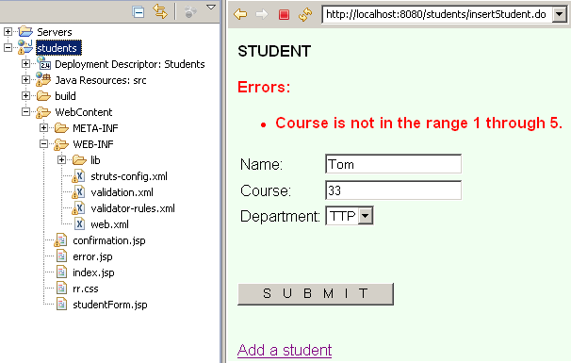

“Автоматична” валідація (Struts) - (1/5).
Не потрібно “вручну” реалізовувати метод validate класа-форми
Конфігураційні файли валідації

Slide 32
“Автоматична” валідація (Struts) - (2/5).
Class StudentForm (нова версія)
public class StudentForm extends ValidatorForm
{
private String name;
private String course;
private String department;
. . .
// лише set-тери тa get-тери
}
Не потрібно “вручну” реалізовувати метод validate
Notes:
Більшість програмних систем - це інструментальні засоби, які використовуються у виробничій діяльності. Розробники ПС повинні бути переконані, що їх продукт дійсно допоможе людям, а не буде “баластом”, що тільки нав'язується начальством. Тому розробнику перш ніж безпосередньо братись за реалізацію ПС, треба спочатку зрозуміти ділову сферу. Реальним кроком для цього є ділове моделювання (або бізнес-моделювання, моделювання виробничої діяльності організації чи підприємства).

Slide 33
“Автоматична” валідація (Struts) - (3/5).
Файл struts-config.xml (додатковий фрагмент)
<!-- plugins -->
<plug-in className=
"org.apache.struts.validator.ValidatorPlugIn">
<set-property
property="pathnames"
value = "/WEB-INF/validator-rules.xml,
/WEB-INF/validation.xml"/>
</plug-in>
Конфігураційні файли валідації
Notes:
Більшість програмних систем - це інструментальні засоби, які використовуються у виробничій діяльності. Розробники ПС повинні бути переконані, що їх продукт дійсно допоможе людям, а не буде “баластом”, що тільки нав'язується начальством. Тому розробнику перш ніж безпосередньо братись за реалізацію ПС, треба спочатку зрозуміти ділову сферу. Реальним кроком для цього є ділове моделювання (або бізнес-моделювання, моделювання виробничої діяльності організації чи підприємства).

Slide 34
“Автоматична” валідація (Struts) - (4/5).
Файл validator-rules.xml
Файл постачається у готовому вигляді, містить найбільш розповсюджені функції валідації: required; integer; intRange тощо.
# Struts Validator Error Messages
errors.required={0} is required.
errors.minlength={0} can not be less
than {1} characters.
errors.integer={0} must be an integer.
errors.range={0} is not in the range {1} through {2}.
. . .
<validator name="intRange"
classname="org.apache.struts.validator.FieldChecks"
method="validateIntRange"
methodParams="java.lang.Object,
org.apache.commons.validator.ValidatorAction,
org.apache.commons.validator.Field,
org.apache.struts.action.ActionMessages,
org.apache.commons.validator.Validator,
javax.servlet.http.HttpServletRequest"
depends="integer"
msg="errors.range"/>
Логічне ім'я функції валідації
Ім'я метода валідації зазначеного класу
Параметри метода валідації
Залежність у застосуванні функцій валідації
Файл можна збагачувати “власними” валідаторами (функціями валідації).
Notes:
Більшість програмних систем - це інструментальні засоби, які використовуються у виробничій діяльності. Розробники ПС повинні бути переконані, що їх продукт дійсно допоможе людям, а не буде “баластом”, що тільки нав'язується начальством. Тому розробнику перш ніж безпосередньо братись за реалізацію ПС, треба спочатку зрозуміти ділову сферу. Реальним кроком для цього є ділове моделювання (або бізнес-моделювання, моделювання виробничої діяльності організації чи підприємства).

Slide 35
“Автоматична” валідація (Struts) - (5/5).
Файл validation.xml. Валідація полів форми
errors.range={0} is not in the
range {1} through {2}.
<form-validation>
<formset>
<form name="studentForm">
<field property="course"
depends="required,integer,intRange">
<arg0 key="course.displayname"/>
<arg1 name="intRange" key="1" resource="false"/>
<arg2 name="intRange" key="5" resource="false"/>
<var><var-name>min</var-name>
<var-value>1</var-value></var>
<var><var-name>max</var-name>
<var-value>5</var-value></var>
</field>
<field property="name" depends="required">
<arg0 key="name.displayname"/>
</field> </form> </formset> </form-validation>
Повідомлення
Порядок застосування функцій валідації
course.displayname=Course
З MessageResources_uk.properties
var – параметри методів валідації;
arg – аргументи у повідомленнях про виявлені помилки
Notes:
Більшість програмних систем - це інструментальні засоби, які використовуються у виробничій діяльності. Розробники ПС повинні бути переконані, що їх продукт дійсно допоможе людям, а не буде “баластом”, що тільки нав'язується начальством. Тому розробнику перш ніж безпосередньо братись за реалізацію ПС, треба спочатку зрозуміти ділову сферу. Реальним кроком для цього є ділове моделювання (або бізнес-моделювання, моделювання виробничої діяльності організації чи підприємства).

Slide 36
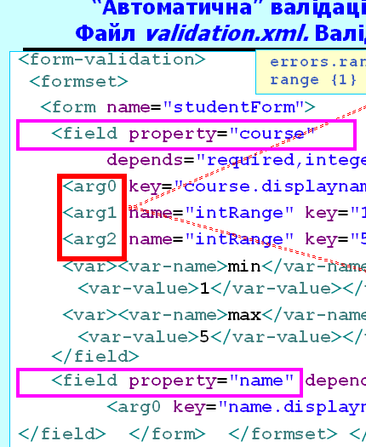
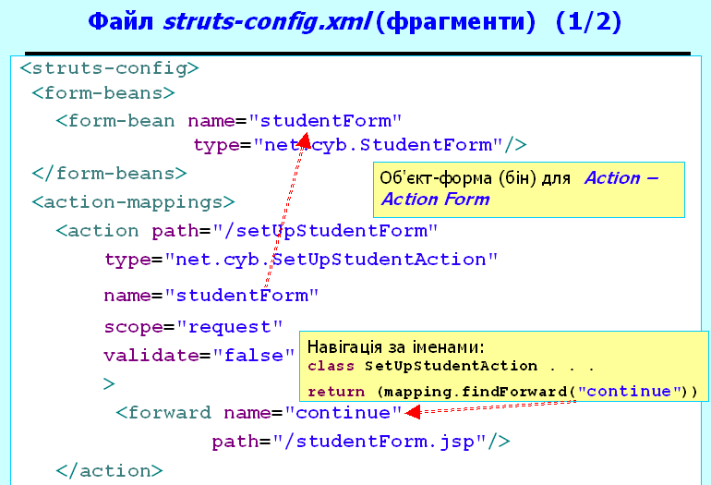
Форма для валідації
(файли validation.xml та struts-config.xml

Slide 37
DynaActionForm, DynaValidatorForm - (1/2).
Файл struts-config.xml (фрагмент з біном форми)
<form-beans>
<form-bean name="studentForm" type=
"org.apache.struts.validator.DynaValidatorForm">
<form-property name="name"
type="java.lang.String"/>
<form-property name="course"
type="java.lang.String"/>
<form-property name="department"
type="java.lang.String"/>
</form-bean>
</form-beans>
Не треба описувати Java-клас форми! Забезпечу-ється можливість динамічного способу визначення біна-форми
StudentForm studentForm = (StudentForm)form;
studentForm.setCourse("1");
Було (з класом форми)
Нюанс: HashMap-спадщина! Незвичні get- та set-тери
DynaValidatorForm studentForm =
(DynaValidatorForm)form;
studentForm.set("course","1");
Варіант із DynaValidatorForm
String сourse = (String) studentForm.get(“course”)
Notes:
Більшість програмних систем - це інструментальні засоби, які використовуються у виробничій діяльності. Розробники ПС повинні бути переконані, що їх продукт дійсно допоможе людям, а не буде “баластом”, що тільки нав'язується начальством. Тому розробнику перш ніж безпосередньо братись за реалізацію ПС, треба спочатку зрозуміти ділову сферу. Реальним кроком для цього є ділове моделювання (або бізнес-моделювання, моделювання виробничої діяльності організації чи підприємства).

Slide 38
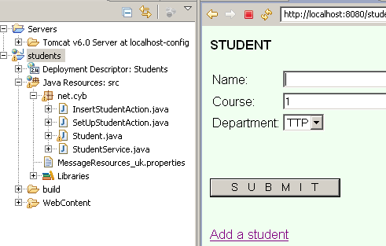
DynaActionForm, DynaValidatorForm - (2/2).
Ще один варіант проекту. Ілюстрація
Class StudentForm не використовується

Slide 39
Додаток

Slide 40
Арсенал Struts Actions
Головна класифікація Struts Actions (org.apache.struts.actions):
  Forward Action
  IncludeAction
  SwitchAction
  DispatchAction
    IncludeDispatchAction
Також є:
  BaseAction
  DownloadAction
  EventDispatchAction
  LocaleAction
  MappingDispatchAction
Notes:
Більшість програмних систем - це інструментальні засоби, які використовуються у виробничій діяльності. Розробники ПС повинні бути переконані, що їх продукт дійсно допоможе людям, а не буде “баластом”, що тільки нав'язується начальством. Тому розробнику перш ніж безпосередньо братись за реалізацію ПС, треба спочатку зрозуміти ділову сферу. Реальним кроком для цього є ділове моделювання (або бізнес-моделювання, моделювання виробничої діяльності організації чи підприємства).

Slide 41
Файл studentForm.jsp (фрагмент з form) (1/2)
<html:form action="insertStudent" focus="name">
<table>
<tr>
<td >Name:</td>
<td><html:text property="name"/></td>
</tr>
<tr>
<td>Course:</td>
<td><html:text property="course"/></td>
</tr>
Див. далі
Notes:
Більшість програмних систем - це інструментальні засоби, які використовуються у виробничій діяльності. Розробники ПС повинні бути переконані, що їх продукт дійсно допоможе людям, а не буде “баластом”, що тільки нав'язується начальством. Тому розробнику перш ніж безпосередньо братись за реалізацію ПС, треба спочатку зрозуміти ділову сферу. Реальним кроком для цього є ділове моделювання (або бізнес-моделювання, моделювання виробничої діяльності організації чи підприємства).

Slide 42
Файл studentForm.jsp (фрагмент з form) (2/2)
<tr>
<td>Department:</td>
<td>
<html:select property="department">
<c:forEach var="dept" items="${departments}">
<html:option value="${dept}">
<c:out value="${dept}"/></html:option>
</c:forEach>
</html:select>
</td>
</tr>
</table> <br/> <br/><br/>
<html:submit><fmt:message key="button.submit"/>
</html:submit>
</html:form>
Notes:
Більшість програмних систем - це інструментальні засоби, які використовуються у виробничій діяльності. Розробники ПС повинні бути переконані, що їх продукт дійсно допоможе людям, а не буде “баластом”, що тільки нав'язується начальством. Тому розробнику перш ніж безпосередньо братись за реалізацію ПС, треба спочатку зрозуміти ділову сферу. Реальним кроком для цього є ділове моделювання (або бізнес-моделювання, моделювання виробничої діяльності організації чи підприємства).

Slide 43
Class StudentService (фрагмент)
public class StudentService {
public Collection getDepartments() {
ArrayList list = new ArrayList(3);
list.add( "TTP");
list.add( "TK");
list.add( "MI");
return list;
}
public Student insertStudent( Student student ) {
. . .
return student;
}
}
Notes:
Більшість програмних систем - це інструментальні засоби, які використовуються у виробничій діяльності. Розробники ПС повинні бути переконані, що їх продукт дійсно допоможе людям, а не буде “баластом”, що тільки нав'язується начальством. Тому розробнику перш ніж безпосередньо братись за реалізацію ПС, треба спочатку зрозуміти ділову сферу. Реальним кроком для цього є ділове моделювання (або бізнес-моделювання, моделювання виробничої діяльності організації чи підприємства).

